Slide 1
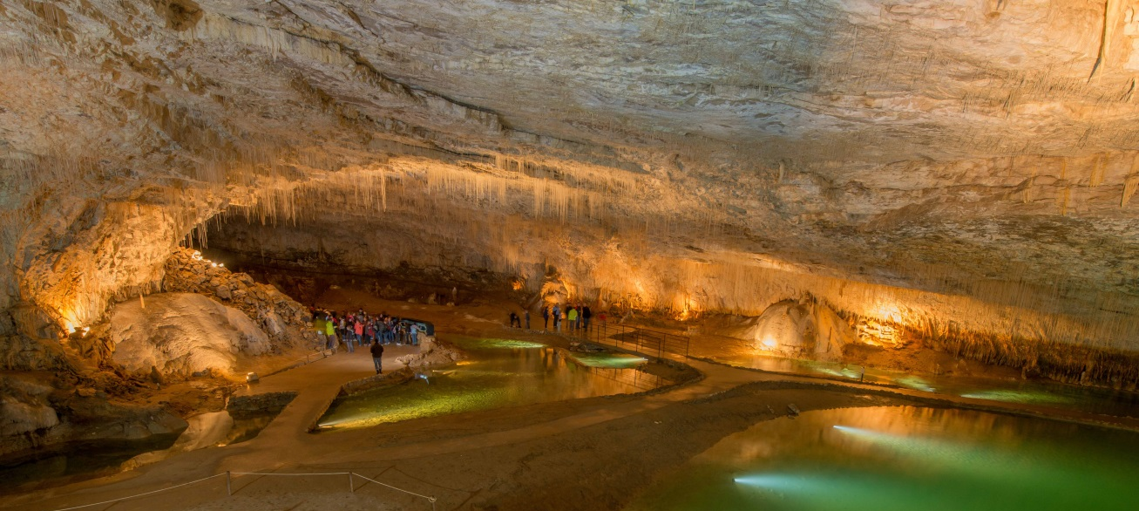
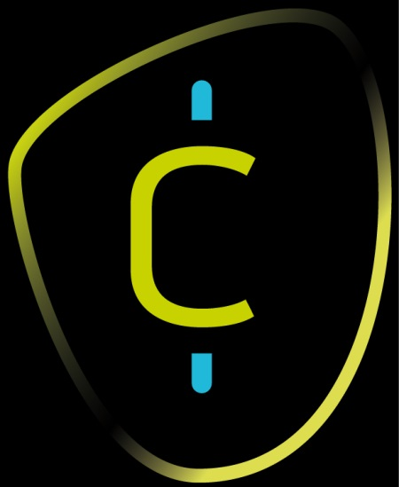

Slide 2
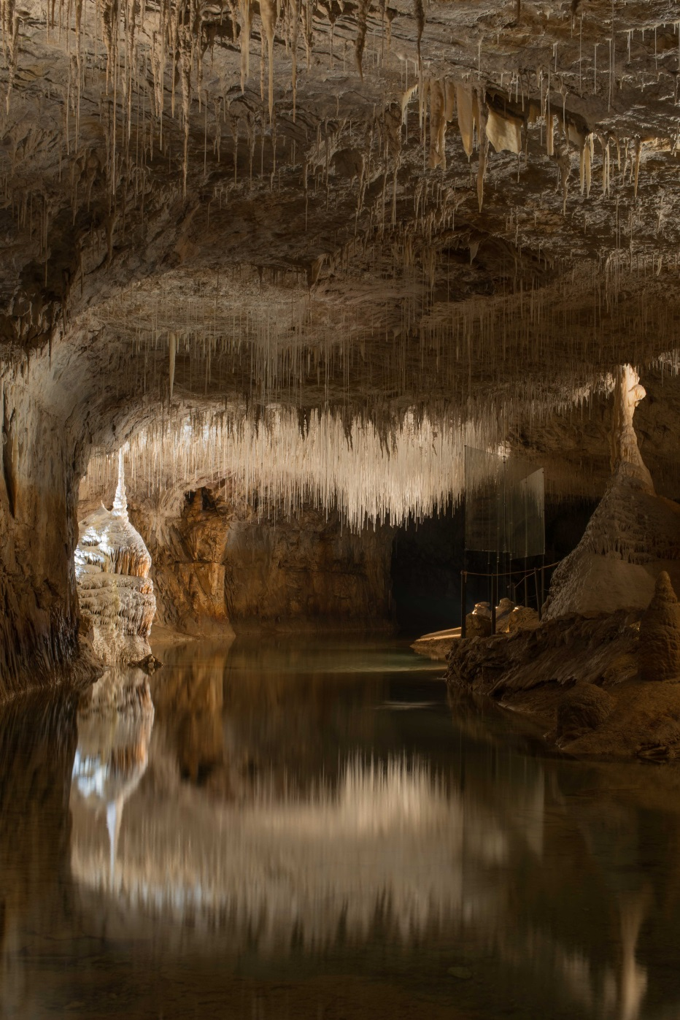
Choranche Vercors Isère
A 1h de Grenoble
A 1h de Valence
A 1h30 de Lyon

Slide 3
Mise en scène du monde souterrain

Slide 4
Galerie du Siphon

Slide 5
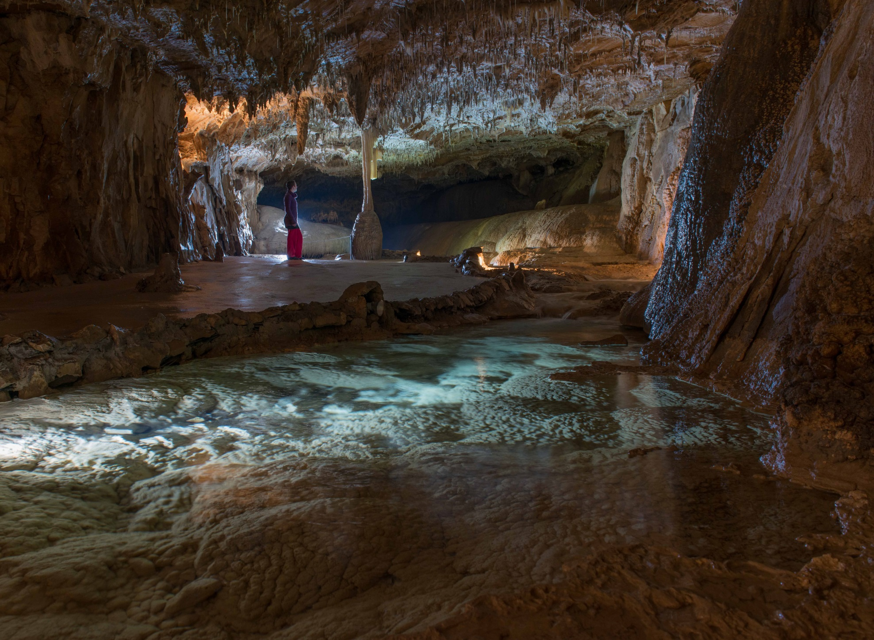
Galerie du Siphon

Slide 6
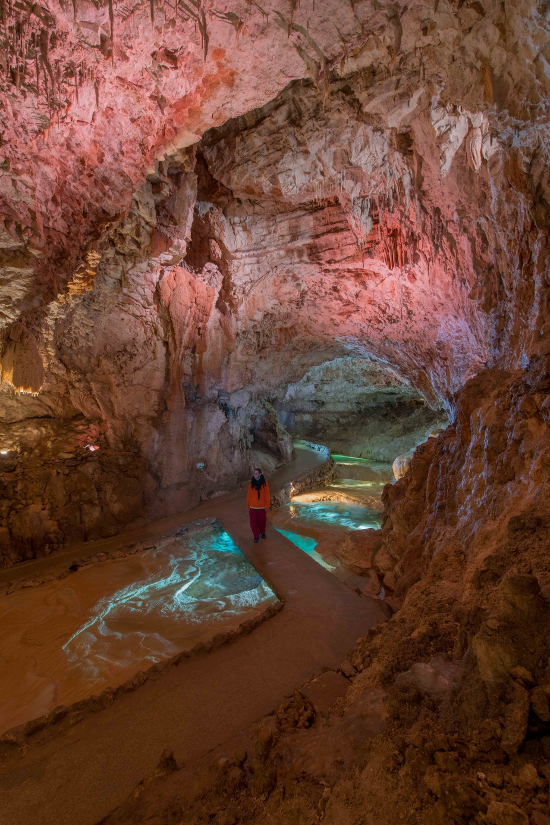
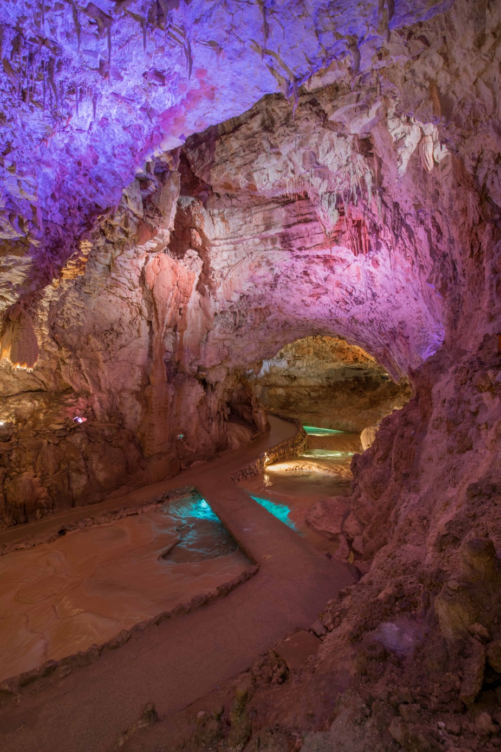
Galerie Serpentine

Slide 7
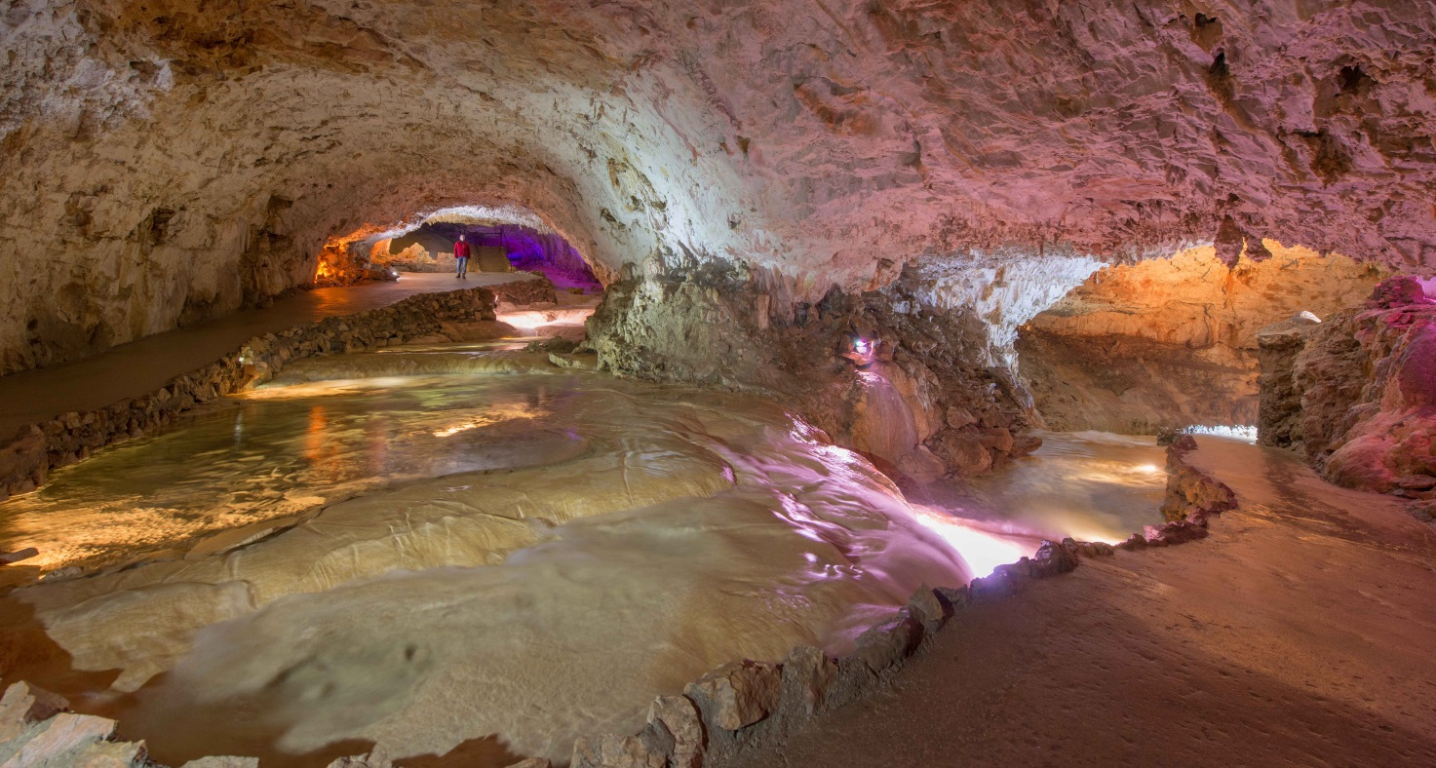
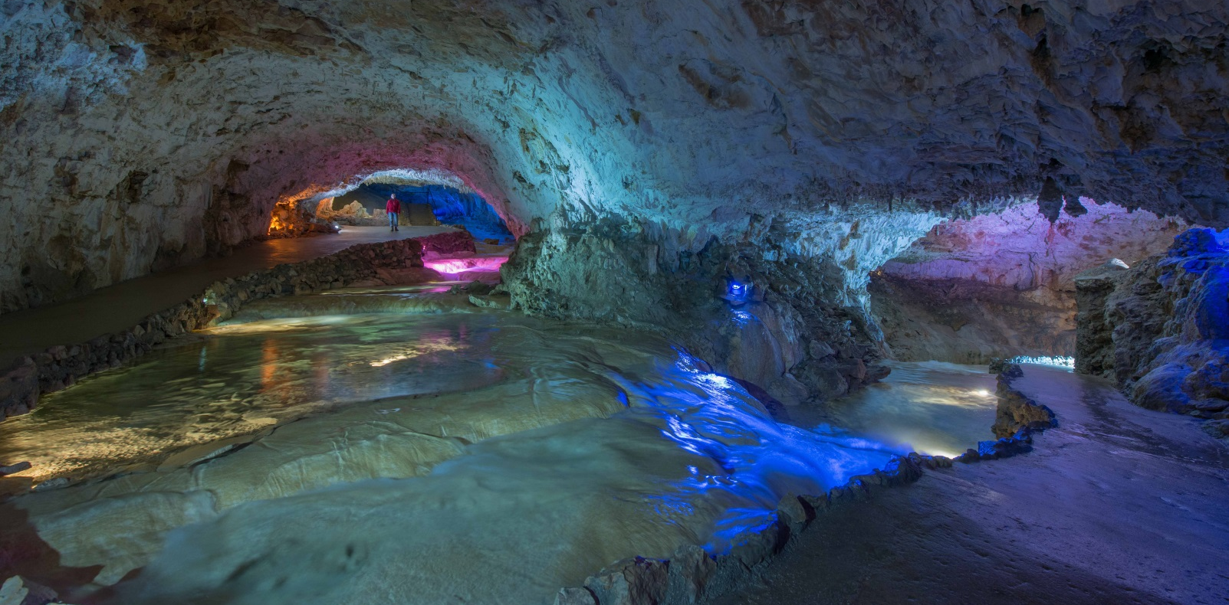
Galerie Serpentine

Slide 8
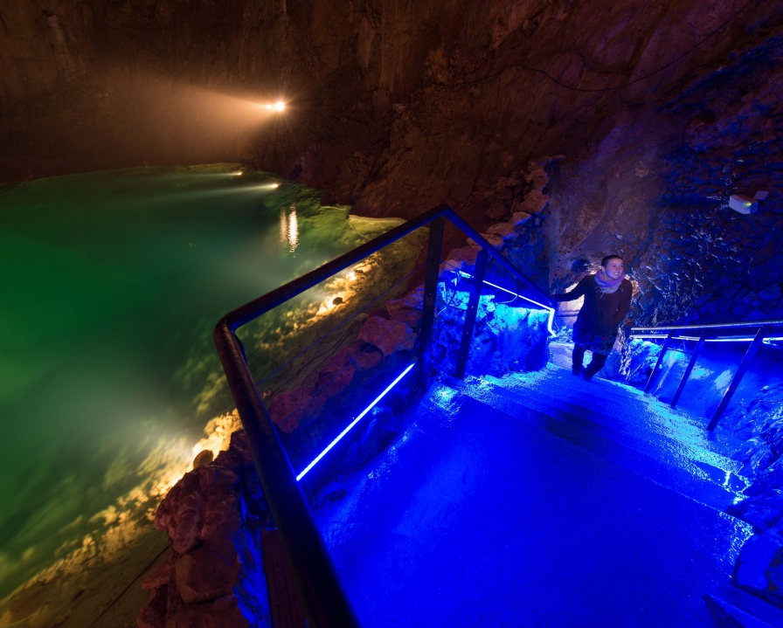
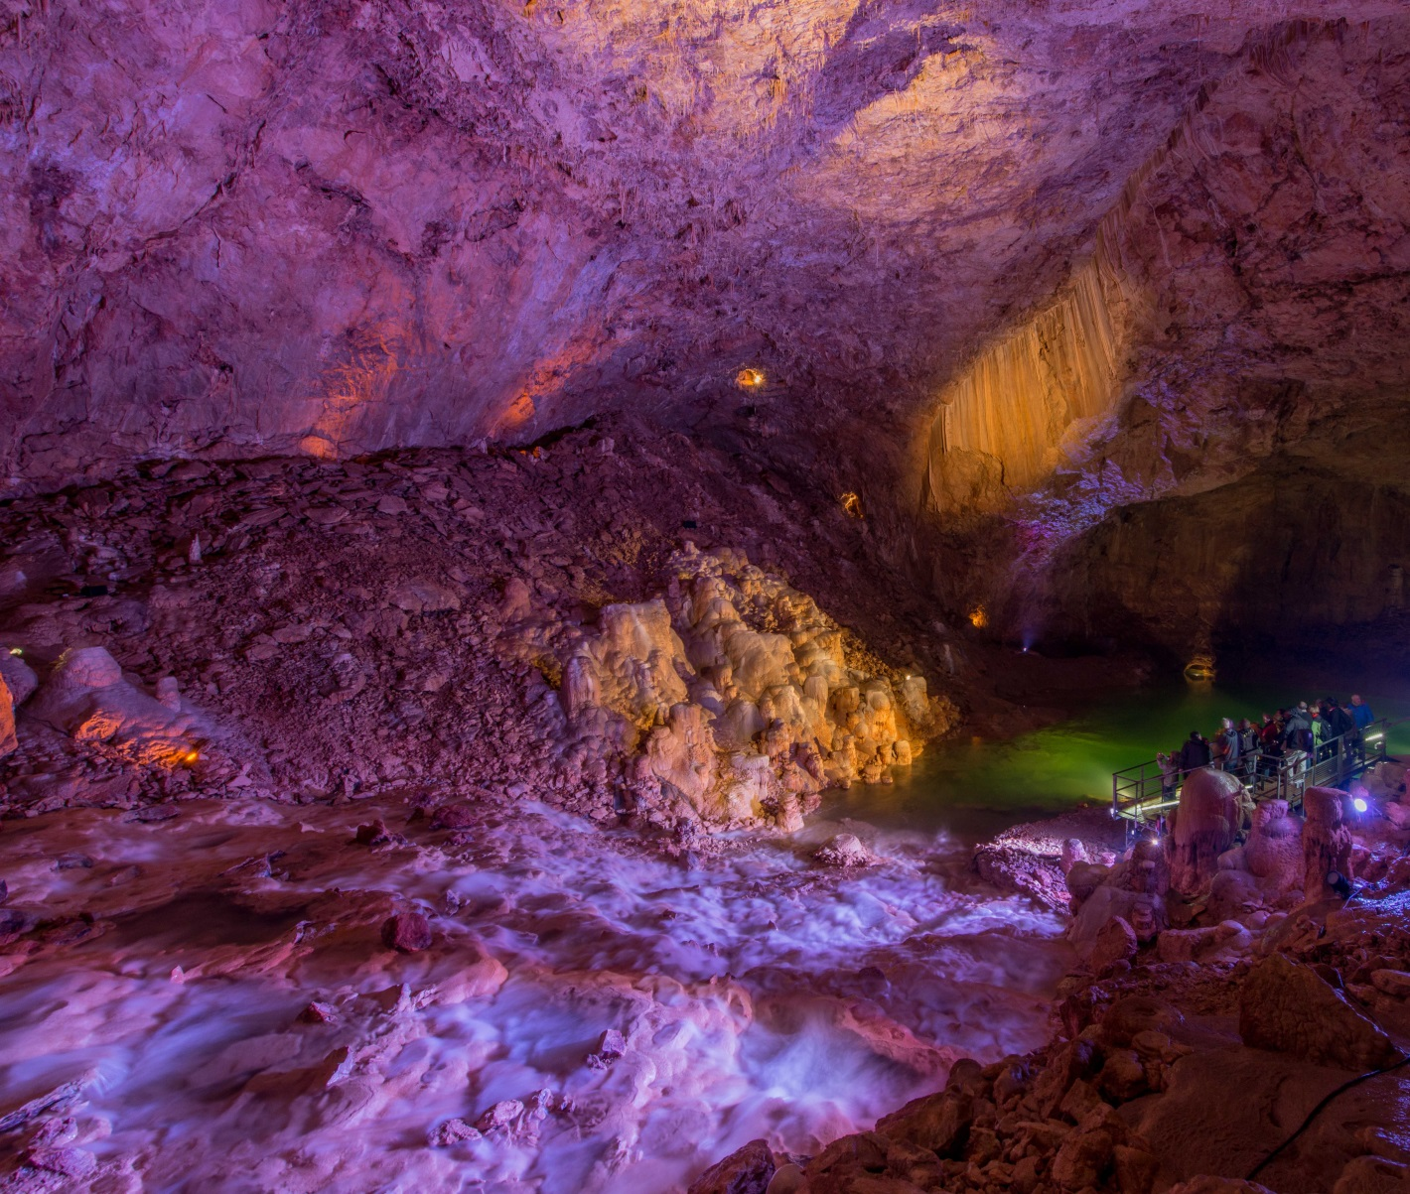
Salle de la Cathédrale,
Spectacle Son et lumière

Slide 9
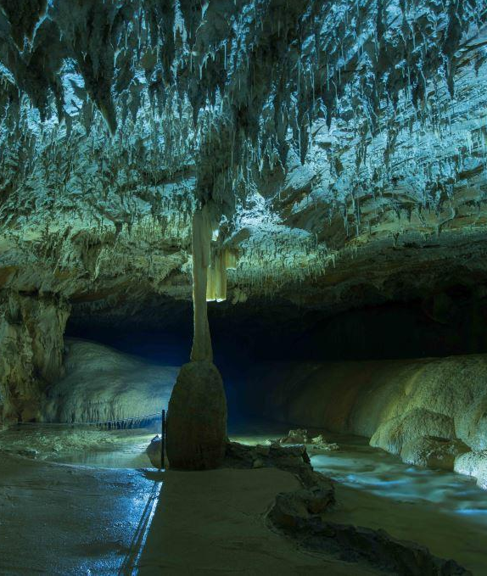
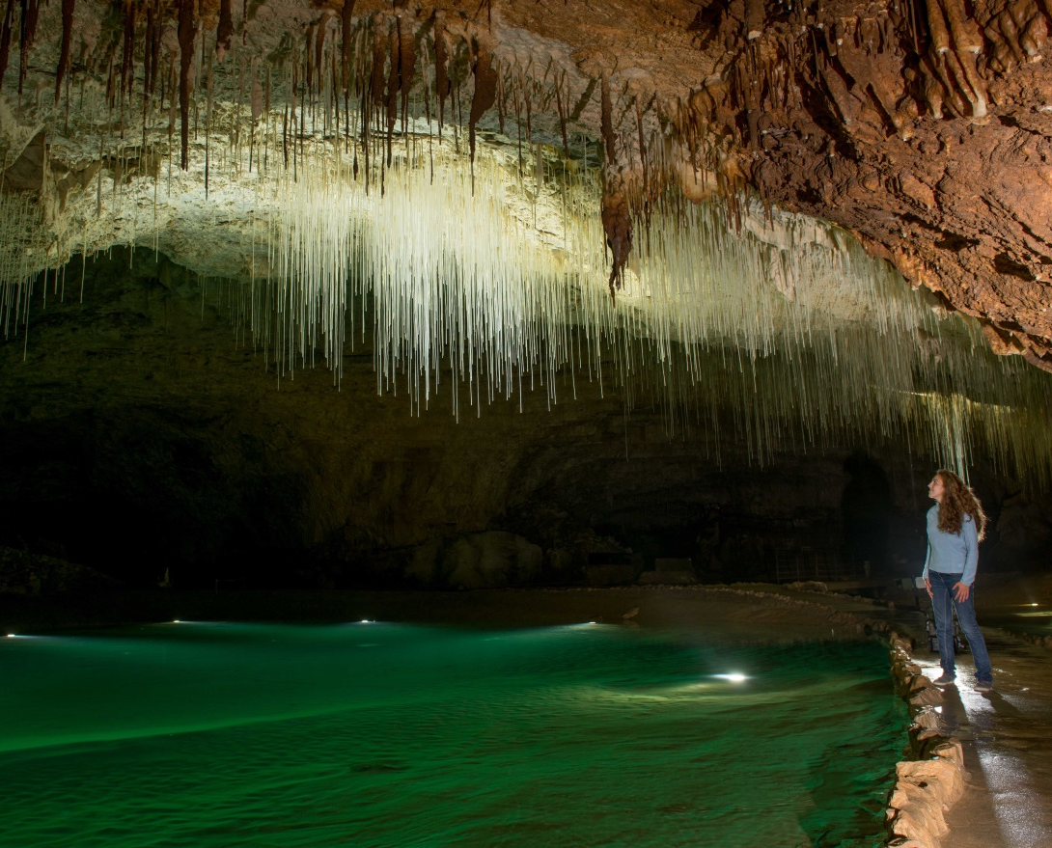
A l’écoute de nos visiteurs

Slide 10
Obtention de la marque Qualité Tourisme
en novembre 2014
Taux de conformité 92%

Slide 13
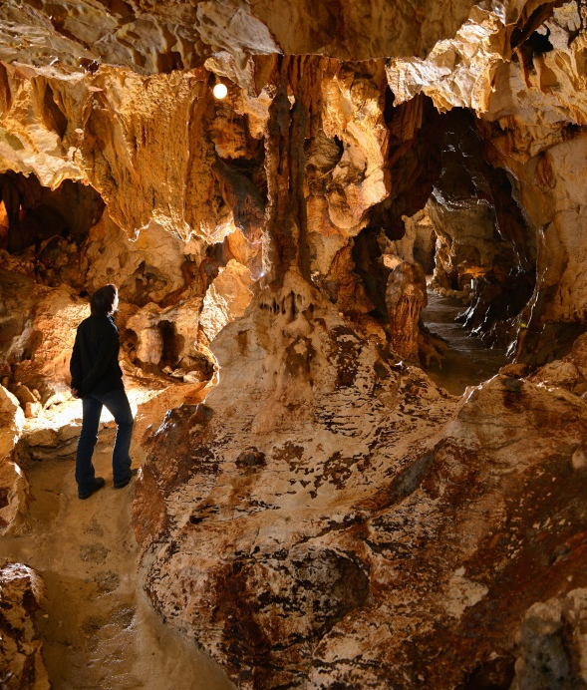
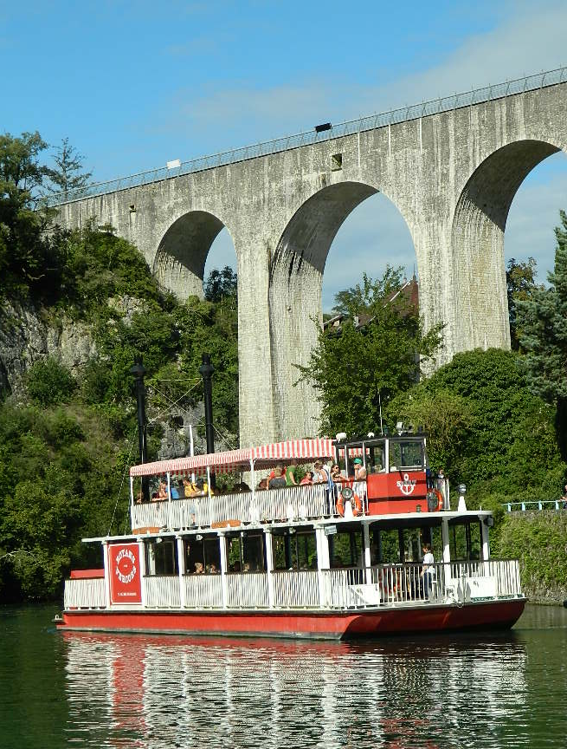
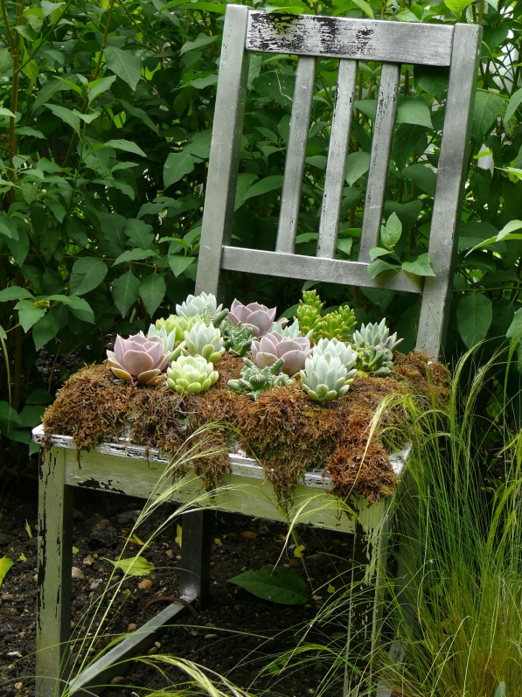
Une offre
touristique
globale
Bateau à roue
Royans Vercors
Grotte de Thaïs
Jardin des Fontaines
Pétrifiantes
Grotte de Choranche

Slide 14
Merci de votre attention.

